Slide 1
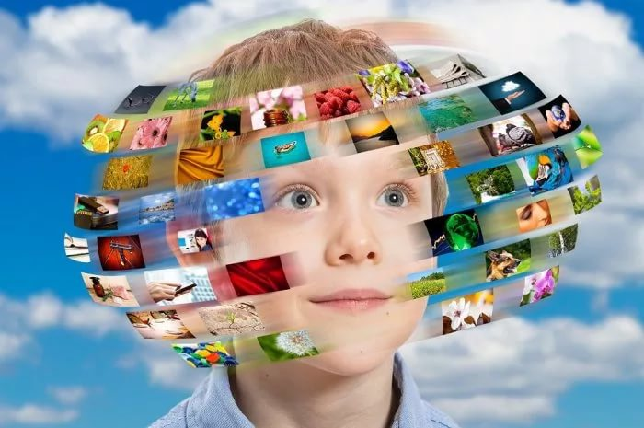
Инновационные педагогические технологии в развитии речи дошкольников

Slide 2
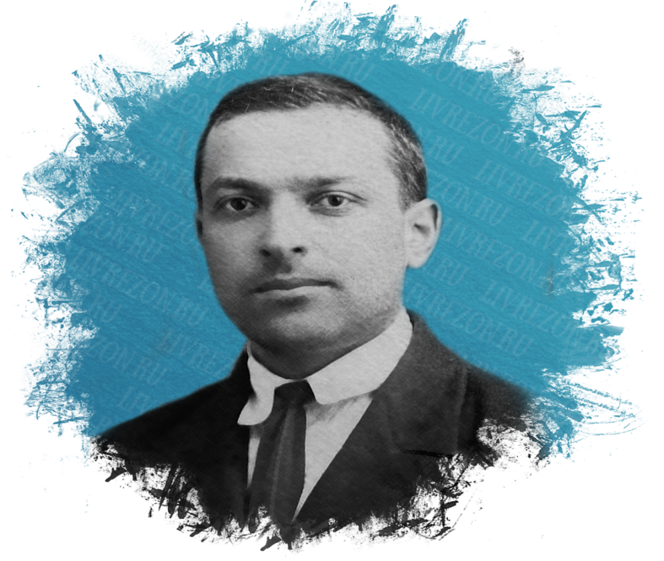
«Педагогика должна ориентироваться не на вчерашний, а на завтрашний день детского развития. Только тогда она сумеет вызвать в процессе обучения к жизни те процессы, которые сейчас лежат в зоне ближайшего развития»
Л. С. Выгодский

Slide 3
организационно-методический инструментарий педагогического процесса
педагогическая технология
метод, ставящий своей задачей оптимизацию форм образования
содержательная техника реализации учебного процесса
метод усвоения знаний сставящий своей задачей оптимизацию форм образовани
модель совместной деятельности по проектированию и организации учебного процесса

Slide 4
Технологии развивающего обучения
Технологии речевого развития дошкольников
Здоровье- сберегающие технологии
Технологии проблемного обучения
Информационно-коммуникационные технологии
Игровые технологии

Slide 5
-
Требования к выбору технологии :
- развивает коммуникативные умения; - носит здоровьесберегающий характер; - имеет личностно-ориентированную направленность; - реализует принцип взаимосвязи познавательного и речевого развития; - организует активную речевую практику в различных видах деятельности

Slide 6
Биоэнергопластика
«био» «энергия» «пластика»

Slide 7
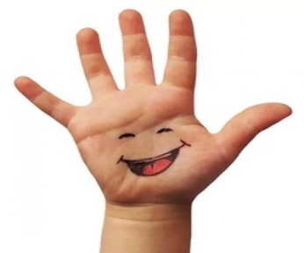
Биоэнергопластика
содружественное взаимодействие
руки языка

Slide 8
Биоэнерго пластика
оптимизирует психологическую базу речи
улучшает моторные возможности ребенка
способствует коррекции звукопроизношения и развитию фонематических процессов
усиливает результативность занятий

Slide 9
Этапы применения технологии «биоэнергопластика»
ЗАКЛЮЧИТЕЛЬНЫЙ
ОСНОВНОЙ
ЭМОЦИОНАЛЬНЫЙ
ПОДГОТОВИТЕЛЬНЫЙ
ДИАГНОСТИЧЕСКИЙ

Slide 12
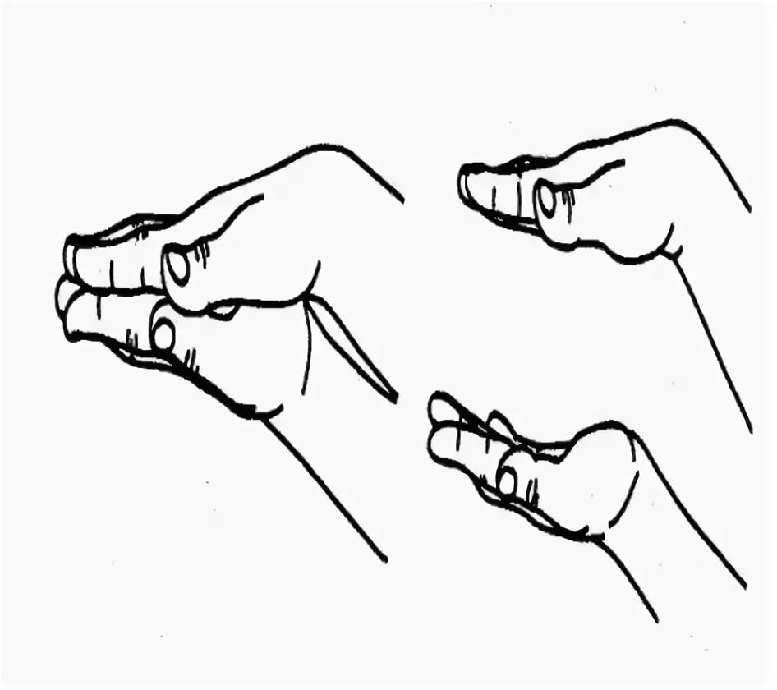

Slide 13
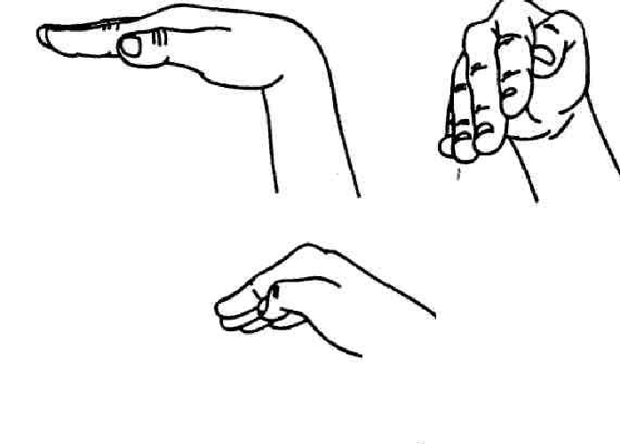

Slide 14
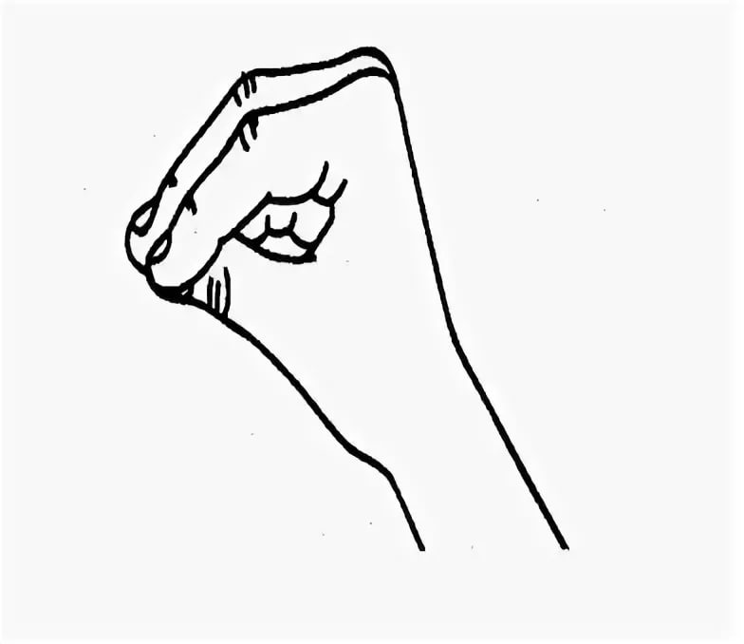
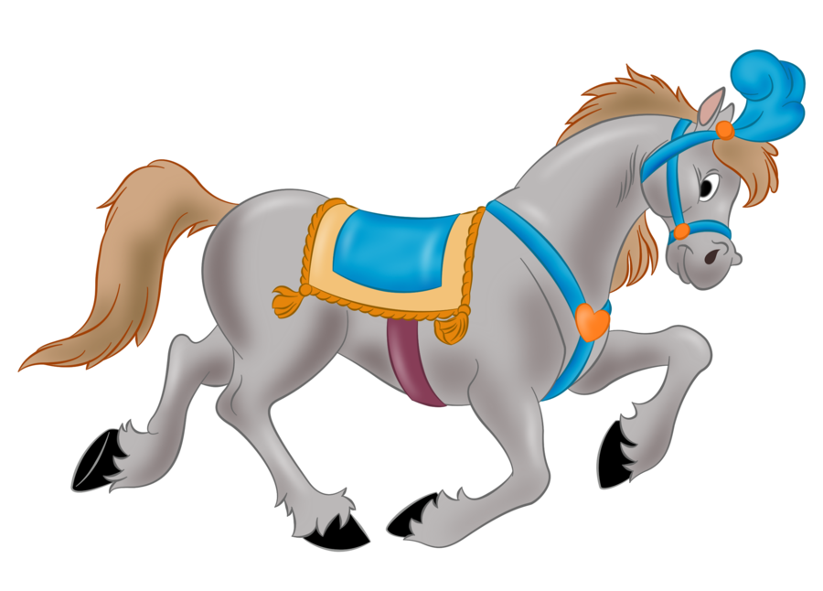

Slide 15
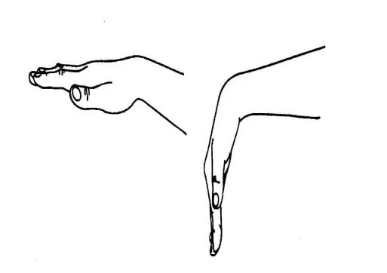

Slide 16
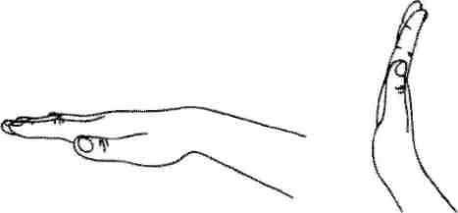

Slide 17
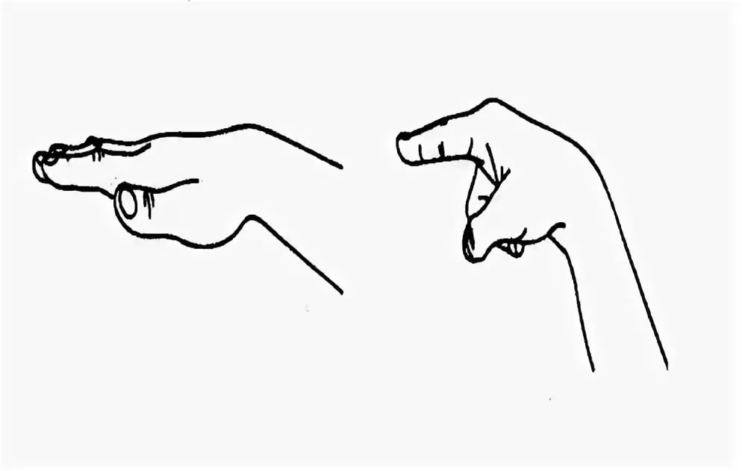

Slide 18
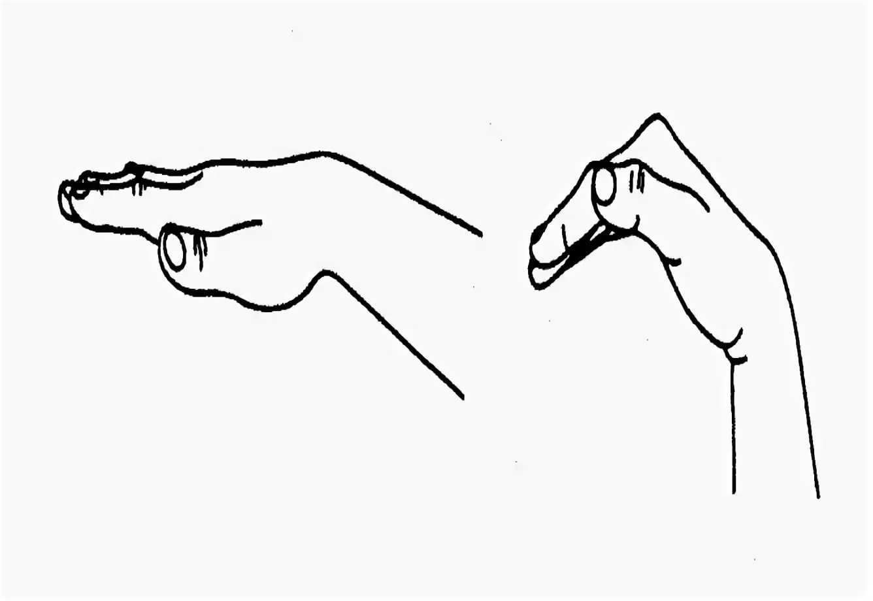

Slide 19
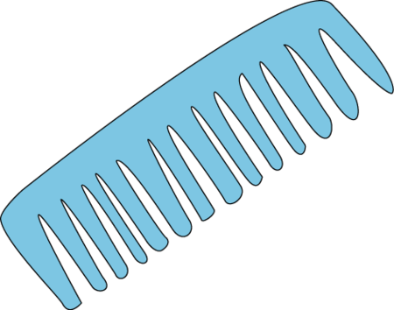

Slide 20
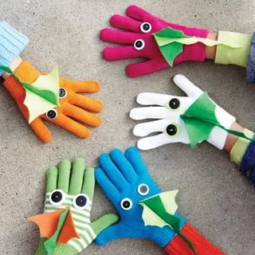
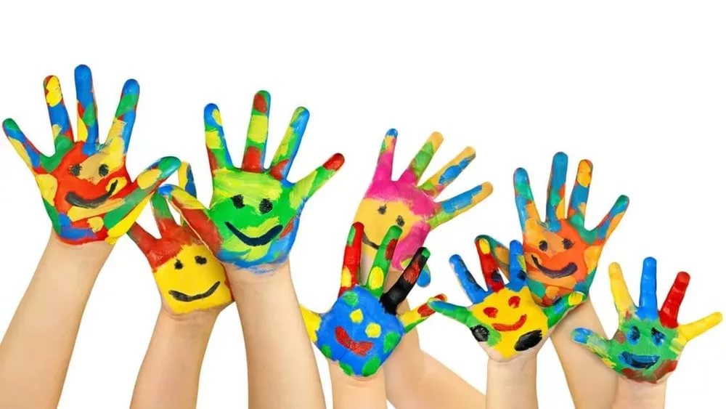

Slide 21
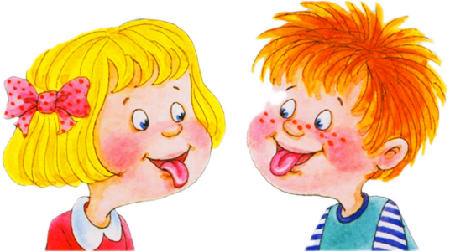
Особенности проведения занятий с использованием элементов биоэнергопластики:
учитывать индивидуальные особенности детей;
следить, чтобы кисти ребенка не напрягались, движения были плавными;
соблюдать синхронность и точность действий речевых органов и кистей рук

Slide 22
Спасибо за внимание

